Slide 1




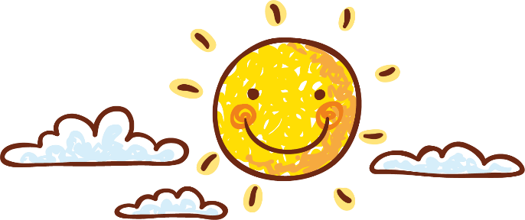

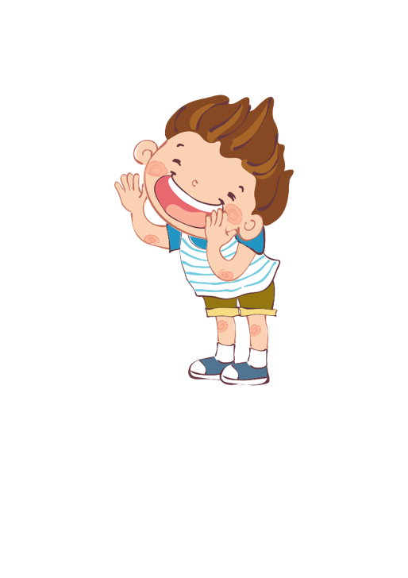
NHỮNG CÁNH BUỒM
Hoàng Trung Thông

Slide 2

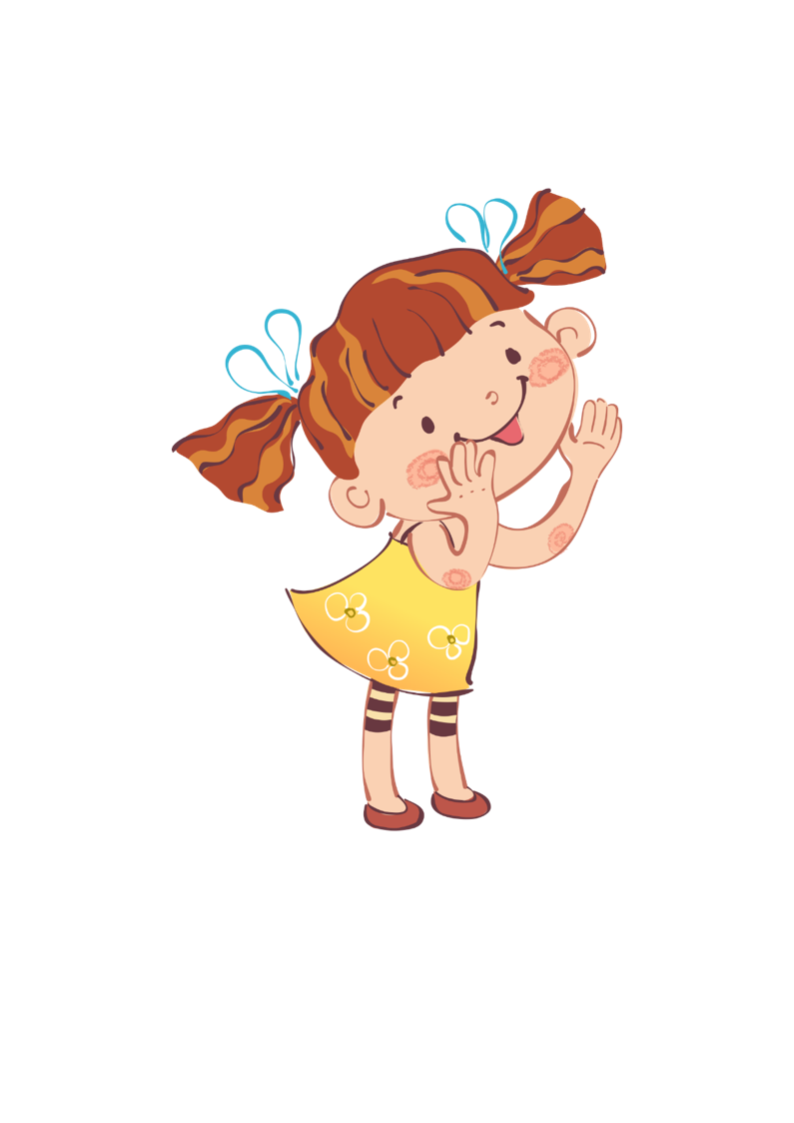


KHỞI ĐỘNG

Slide 3


Khởi động
GÓC CHIA SẺ

Slide 4
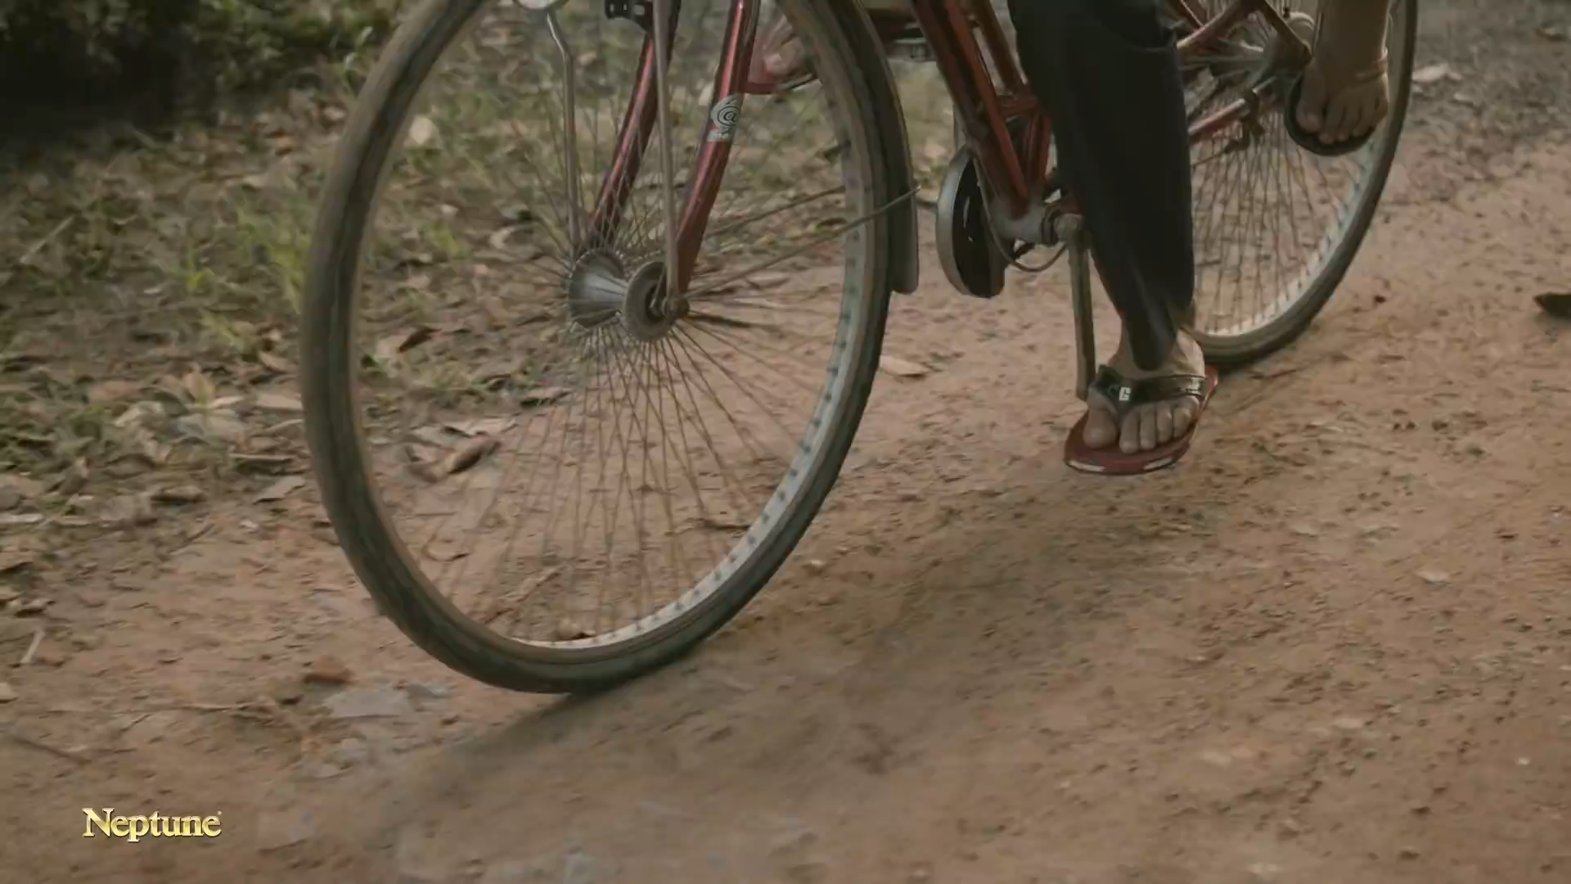

Slide 5
Video gợi cho em cảm xúc gì?Em cảm nhận được điều gì ở người cha?

Slide 6
Có ai đã đã từng trách cha khô khan, hay đánh, hay mắng mình chưa? Ai đã và đang cho rằng chỉ mẹ là người thương ta? Các con ạ, tình yêu của cha dành cho con là vậy đó, không ồn ào mà thầm lặng; cha không có vòng tay âu yếm nhưng đổi lại cha có bờ vai vững chãi…Bài học hôm nay sẽ giúp các em hiểu hơn về tình thương yêu của cha dành cho con cái

Slide 7
HÌNH THÀNH KIẾN THỨC

Slide 8
I. Trải nghiệm cùng văn bản

Slide 9
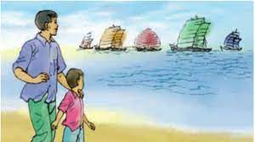
1. Đọc
- Đọc trôi chảy lưu loát toàn bài.
- Diễn cảm bài thơ, giọng chậm rãi, dịu dàng, trầm lắng thể hiện tình cảm người cha đối với con, chú ý nhấn giọng những từ ngữ gợi tả, gợi cảm: rực rỡ, lênh khênh, chắc nịch, chảy đầy vai, trầm ngâm...
- Phân biệt lời cha ấm áp, dịu dàng, lời con: ngây thơ, hồn nhiên.

Slide 10
Hai cha con bước đi trên cát
Ánh mặt trời rực rỡ biển xanh
Bóng cha dài lênh khênh
Bóng con tròn chắc nịch,
Những cánh buồm
Sau trận mưa đêm rả rích
Cát càng mịn, biển càng trong
Cha dắt con đi dưới ánh mai hồng
Nghe con bước, lòng vui phơi phới.
Con bỗng lắc tay cha khẽ hỏi:
“Cha ơi, sao xa kia chỉ thấy nước thấy trời,
Không thấy nhà, không thấy cây, không thấy người ở đó?”

Slide 11
Cha mỉm cười xoa đầu con nhỏ:
“Theo cánh buồm đi mãi đến nơi xa,
Sẽ có cây, có cửa, có nhà
Vẫn là đất nước của ta
Ở nơi đó cha chưa hề đi đến.”
Những cánh buồm
Cha lại dắt con đi trên cát mịn,
Ánh nắng chảy đầy vai
Cha trầm ngâm nhìn mãi cuối chân trời
Con lại trỏ cánh buồm xa hỏi khẽ:
“Cha mượn cho con cánh buồm trắng nhé,
Để con đi!”
Lời của con hay tiếng sóng thầm thì
Hay tiếng của lòng cha từ một thời xa thẳm
Lần đầu tiên trước biển khơi vô tận
Cha gặp lại mình trong tiếng ước mơ con.

Slide 12
2. Tác giả, tác phẩm
Hoàn thành phiếu học tập sau

Slide 13
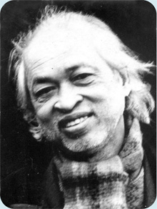
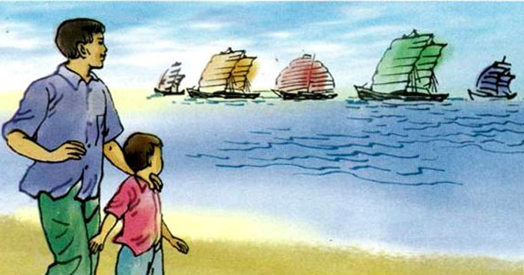
Tác giả Hoàng Trung Thông
Tác giả
Hoàng Trung Thông
Tác giả,
tác phẩm
Tác phẩm:
Những cánh buồm

Slide 14
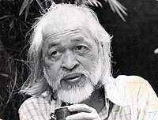
Tên thật: Hoàng Trung Thông
Tác giả, tác phẩm
Năm sinh – năm mất: (1925 –1993)
Quê quán: Nghệ An
Tác giả, tác phẩm
Thơ của ông giản dị, cô động, chứa cảm xúc trong sáng.
Tác giả, tác phẩm

Slide 15
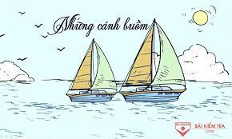
Tác giả, tác phẩm
Tác giả, tác phẩm
Sáng tác: 1963
Tác giả, tác phẩm
Bài thơ được rút từ tập thơ cùng tên.

Slide 16
II. Suy ngẫm và phản hồi

Slide 17
1. Đặc trưng hình thức của bài thơ

Slide 18
Sự tích hoa cúc trắng
Ngày xưa có một cô bé sống cùng mẹ trong một túp lều tranh dột nát nhưng đó là một bé gái vô cùng hiếu thảo. Thật không may mẹ của cô bé lại bị bệnh rất nặng nhưng vì nhà nghèo nên không có tiền mua thuốc chữa, và cô bé vô cùng buồn bã.
Một lần đang ngồi khóc bên đường bỗng có một ông lão đi qua thấy lạ bèn đừng lại hỏi khi biết sự tình ông già nói với cô bé:
- Cháu hãy vào rừng và đến bên gốc cây cổ thụ to nhất trong rừng hái lây một bông hoa duy nhất trên đó. Bông hoa ấy có bao nhiêu cánh thì tức là mẹ cháu sống được bằng đấy ngày.
Cô bé liền vào rừng và rất lâu sau mới tìm thấy bông hoa trắng đó. Phải khó khăn lắm cô mới trèo lên được để lấy bông hoa, nhưng khi đếm chỉ có một cánh hai cánh ba cánh bốn cánh. Chỉ có bốn cánh hoa là sao chứ? Chẳng nhẽ mẹ cô chỉ sống được bằng đấy ngày thôi sao? Không đành lòng cô liền dùng tay xé nhẹ dần từng cánh hoa lớn thành những cánh hoa nhỏ và bông hoa cũng theo đó mà nhiều cánh dần lên nhiều đến mức không còn đếm được nữa. Từ đó người đời gọi bông hoa ấy là bông hoa cúc trắng để nói về lòng hiếu thảo của cô bé đó dành cho mẹ mình.

Slide 19
PHIẾU HỌC TẬP
Tiêu chí | Những cánh buồm | Sự tích hoa cúc trắng
Số chữ trong một dòng/ câu
Kết cấu

Slide 20
PHIẾU HỌC TẬP
Tiêu chí | Những cánh buồm | Sự tích hoa cúc trắng
Số chữ trong một dòng/ câu | Số chữ ít, trung bình 5-7 chữ | Số chữ nhiều, câu văn dài
Kết cấu | Các ý tưởng được viết thành dòng, các dòng nhóm thành các khổ thơ | Các ý tưởng được viết bằng câu; câu được nhóm thành đoạn văn

Slide 21
1. Đặc trưng hình thức của bài thơ
Mỗi dòng thường có 5 đến 7 chữ
Được viết theo thể thơ tự do
Đặc trưng
Được chia thành nhiều khổ nhỏ khác nhau (cứ 4 dòng chia thành một khổ)

Slide 22
2. Tìm hiểu từ ngữ, hình ảnh, biện pháp tu từ

Slide 23
Bảng từ ngữ hình ảnh
Yếu tố |  | Biểu hiện trong bài thơ | Ý nghĩa, tác dụng
Từ ngữ
Hình ảnh
Biện pháp tu từ

Slide 24
Bảng từ ngữ hình ảnh
Yếu tố |  | Biểu hiện trong bài thơ | Ý nghĩa, tác dụng
Từ ngữ
Hình ảnh
Biện pháp tu từ
Từ ngữ có sự hiệp vần
Tạo ra nhạc điệu cho bài thơ.
trong, hồng; xa, nhà, ta
…
Từ láy
Từ ngữ hàm súc, gợi hình, gợi cảm
phơi phới, rả rích, trầm ngâm, thì thầm,…
Thiên nhiên
mặt trời rực rỡ, biển xanh, cát mịn, biển trong, nắng mai hồng,….
Thiên nhiên khoáng đạt, tươi sáng, tràn đầy sức sống.
Hình ảnh giàu sức gợi, vừa đối lập vừa thể hiện sự khác biệt thế hệ…
bóng cha lênh khênh
bóng con chắc nịch.
Con người
Cánh buồm.
Khao khát, ước mơ được khám phá thế giới, đi đến chân trời mới.
Ẩn dụ
Điệp từ, điệp ngữ
Không thấy, có, bóng cha, bóng con, cha dắt con đi.
Thế giới mênh mông vô tận.

Slide 25

* Từ ngữ, hình ảnh
Có sự hiệp vần: trong, hồng; xa, nhà, ta…
-> tạo ra nhạc điệu cho bài thơ
Từ ngữ
Từ láy phơi phới, rả rích, trầm ngâm, thầm thì…
-> từ ngữ hàm súc, gợi hình, gợi cảm

Slide 26
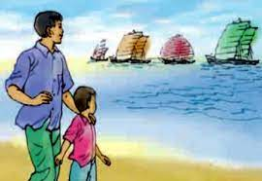
* Từ ngữ, hình ảnh
Thiên nhiên: mặt trời rực rỡ, biển xanh, cát mịn, biển trong, ánh mai hồng…
-> khoáng đạt, rực rỡ, long lanh, tràn đầy sức sống
Hình ảnh
Sự đối lập vừa thể hiện sự khác biệt giữa hai thế hệ, đồng thời thấy được sự tiếp nối.
Hai cha con: bóng cha lênh khênh, bóng con chắc nịch

Slide 27
* Biện pháp tu từ
→ khao khát, ước mơ được khám phá thế giới, đi đến chân trời mới
Cánh buồm
BPTT
Điệp từ, điệp ngữ: không thấy, có, bóng (cha), bóng (con), cha dắt con đi…
->Thế giới mênh mông, vô tận; sự tò mò, háo hức muốn khám phá thế giới; sự gắn bó, quấn quýt giữa hai bố con…

Slide 28
3. Tìm hiểu yếu tố tự sự và miêu tả trong bài thơ

Slide 29
PHIẾU HỌC TẬP
Yếu tố | Biểu hiện trong bài thơ | Tác dụng
Yếu tố tự sự
Yếu tố miêu tả

Slide 30
* Yếu tố
Kể lại cuộc đối thoại của hai cha con.
Tự sự
Giúp người đọc cảm nhận được tình cảm gần gũi, tha thiết giữa người cha và người con
Về thế giới bao la, ước mơ được khám phá thế giới của con và lời giải đáp của cha

Slide 31
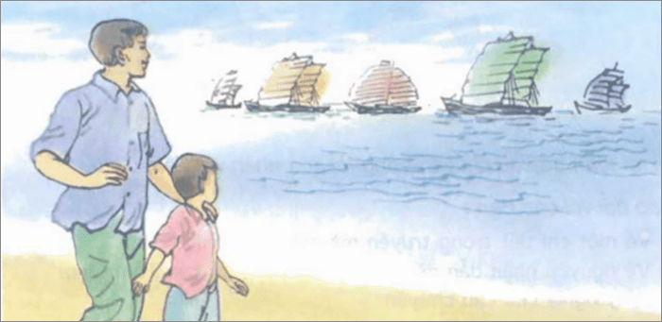
* Yếu tố
Thiên nhiên: mặt trời rực rỡ, biển xanh, cát mịn, biển trong, ánh mai hồng, cánh buồm…
Khung cảnh tuyệt đẹp, tươi sáng của bãi biển vào buổi sớm mai
Miêu tả
Giúp người đọc hình dung ra hình ảnh của người cha và người con;
Con người: bóng cha lênh khênh, bóng con chắc nịch

Slide 32
PHIẾU HỌC TẬP
Yếu tố | Biểu hiện trong bài thơ | Tác dụng
Yếu tố tự sự | - Kể lại cuộc đối thoại của hai cha con về thế giới bao la, ước mơ được khám phá thế giới của con và lời giải đáp của cha | Giúp người đọc cảm nhận được tình cảm gần gũi, tha thiết giữa người cha và người con
Yếu tố miêu tả | + Thiên nhiên: mặt trời rực rỡ, biển xanh, cát mịn, biển trong, ánh mai hồng, cánh buồm… - Con người: bóng cha lênh khênh, bóng con chắc nịch | - Khung cảnh tuyệt đẹp, tươi sáng của bãi biển vào buổi sớm mai - Giúp người đọc hình dung ra hình ảnh của người cha và người con; .

Slide 33
4. Chia sẻ bài học về cách cách nghĩ và ứng xử của cá nhân

Slide 34



Tình cảm hai cha còn dành cho nhau được thể hiện như thế nào qua bài thơ? Điều ấy gợi cho em suy nghĩ gì về tình cảm gia đình?

Slide 35
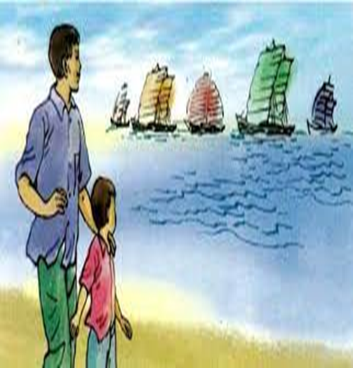
Thể hiện chân thực, xúc động của người con.
Chân thành của người cha.
Tình cảm của hai cha con
Người cha không hề tỏ ra ngạc nhiên trước những câu hỏi của con.

Slide 36

Tình yêu thương vô bờ bến của cha mẹ đối với con cái
Họ không chỉ nuôi lớn về thể xác mà còn nâng đỡ về tâm hồn
Bài học
Hướng con đến những khát vọng lớn lao trên cuộc đời.

Slide 37
5. Tìm hiểu về tình cảm, cảm xúc của tác giả

Slide 38
Em có nhận xét như thế nào về tình cảm, cảm xúc của tác giả thể hiện qua bài thơ?

Slide 39
Tình cảm, cảm xúc đầy chân thành, xúc đông, tin yêu của tác giả
Tác giả như đang sống trong hình ảnh người cha.
Tình cảm, cảm xúc của tác giả
Gieo vào lòng các bạn trẻ một khát vọng tốt đẹp cho cuộc đời

Slide 40
III. Tổng kết

Slide 41
1. Nội dung – Ý nghĩa
Lời thơ nhẹ nhàng, thuật lại cuộc trò chuyện giữa hai cha con trước biển cả bao la.
Qua đó, ca ngợi ước mơ khám phá cuộc sống của trẻ thơ.
1. Nội dung – Ý nghĩa
Thể hiện tình cảm cha con sâu sắc, người cha đã dìu dắt và giúp con khám phá cuộc sống.

Slide 42
2. Nghệ thuật
Hình ảnh thơ độc đáo, từ ngữ chắt lọc, tái hiện, lời thơ giản dị
Tác giả đã khéo léo xây dựng ngôn ngữ đối thoại mang tính thẩm mĩ cao..
2. Nghệ thuật
Nhịp thơ trầm lắng, bay bổng, thể hiện được tình cảm ca con thiết tha, sâu lắng.

Slide 43
LUYỆN TẬP

Slide 44


KHÁM PHÁ ĐẠI DƯƠNG

Slide 45


Câu 1: Bài thơ những cách buồm được viết theo thể thơ nào?
A. Cách luật.
B. Tự do.
C. 7 chữ.
D. Lục bát.

Slide 46
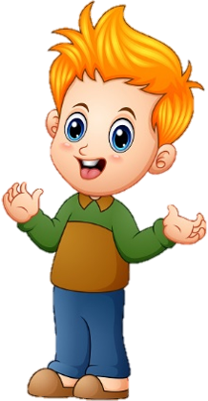
Câu 2. Khổ thơ 1 có bao nhiêu từ láy?
A. 2 từ láy. Đó là từ lênh khênh, chắc nịch
B. 1 từ láy. Đó là những từ lênh khênh
C. 1 từ láy. Đó là những từ chắc nịch
D. 2 từ láy. Đó là từ lênh khênh, rực rỡ

Slide 47

Câu 3. Dấu hai chấm trong chuỗi câu sau có tác dụng gì?
Con lại trỏ cánh buồm nói khẽ:
“Cha mượn cho con cánh buồm trắng nhé, để con đi…”
A. Báo hiệu một sự liệt kê.
B. Báo hiệu bộ phận đứng sau giải thích cho bộ phận trước.
C. . Để dẫn lời nói trực tiếp của nhân vật.
D. Câu A, C đúng.

Slide 48

Câu 4. Dấu ngoặc kép trong chuỗi câu sau có tác dụng gì?
          Cha mĩm cười xoa đầu con nhỏ:
          “Theo cánh buồm đi mãi đến nơi xa
          Sẽ có cây, có cửa, có nhà
          Nhưng nơi đó cha chưa hề đi đến”
A. Đánh dấu từ được dùng với ý nghĩa đặc biệt.
B. Đánh dấu ý nghĩ của nhân vật.
C. Đánh dấu lời nói trực tiếp của nhân vật.
D. Câu C và D đúng.

Slide 49

Câu 5. Ước mơ của con gợi cho cha nhớ đến điều gì?
A. Ước mơ của con gợi cho cha nhớ đến tuổi học trò của mình.
B. Ước mơ của con gợi cho cha nhớ đến ước mơ thuở nhỏ của mình
C. Ước mơ của con gợi cho cha nhớ đến tuổi thơ của mình.
D. Ước mơ của con gợi cho cha nhớ đến chs mẹ của mình.

Slide 50
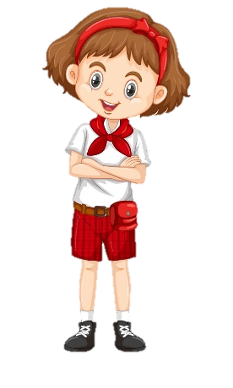
Câu 6. Đâu là câu hỏi của đứa con dành cho người cha của mình?
A. Cha ơi! - Sao xa kia chỉ thấy nước thấy trời - Không thấy nhà, không thấy cây, không thấy người ở đó?
B. Bóng con tròn chắc nịch. - Sau trận mưa đêm rả rích - Cát càng mịn, biển càng trong - Cha dắt con đi dưới ánh mai hồng.
C. Hai cha con bước đi trên cát - Ánh mặt trời rực rỡ biển xanh - Bóng cha dài lênh khênh
D. Theo cánh buồm đi mãi đến nơi xa - Sẽ có cây, có cửa, có nhà, - Nhưng nơi đó cha chưa hề đi đến.

Slide 51

Câu 7: Trong bài thơ “Những cánh buồm”, câu nói : “Cha mượn cho con cánh buồm trắng nhé, để con đi…” cho thấy em bé có ước mơ gì ?
A. Ước mơ được một lần đi thuyền
B. Ước mơ được làm chủ một con thuyền có cánh buồm màu trắng.
C. Ước mơ được đi xa, khám phá những điều chưa biết trong cuộc sống.
D. Ước mơ được theo những con thuyền ra khơi đánh cá.

Slide 52

Câu 8: Qua cuộc chuyện trò của hai cha con, ta thấy được điều gì?
A. Thấy được ước vọng muốn đi thuyền của người con
B. Thấy được tình yêu gia đình và thiên nhiên của hai cha con
C. Thấy được ước vọng mong muốn con trường thành của người cha.
D. Thấy được tình cảm cũng như khát vọng của hai cha con

Slide 53

Câu 9: Câu thơ “Sao xa kia chỉ thấy nước, thấy trời/ Không thấy nhà, không thấy cây, không thấy người ở đó” sử dụng biện pháp tu từ nào?
A. Nhân hóa.
B. So sánh.
C. Hoán dụ.
D. Điệp từ.

Slide 54

Câu 10: Trong bài thơ, hình ảnh nào tượng trưng cho khát vọng được khám phá những chân trời mới của người con?
A. Cánh buồm trắng.
B. Bờ cát.
C. Biển xanh
D. Người cha.

Slide 55
VẬN DỤNG

Slide 56

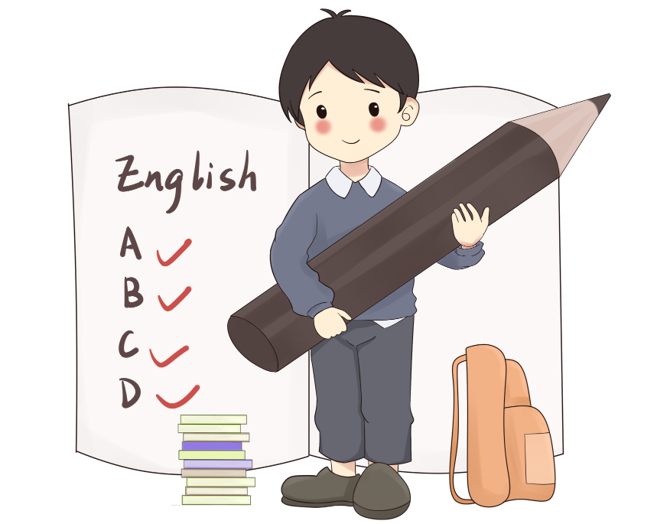
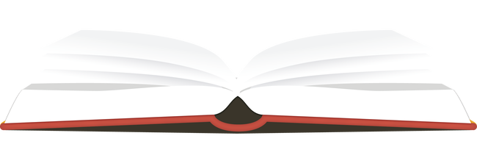
Vận dụng
Viết đoạn văn nêu cảm nhận về ước mơ được thể hiện trong văn bản “Những cánh buồm”

Slide 57
* Về hình thức
- Đảm bảo hình thức, dung lượng đoạn văn;
- Đảm bảo cấu trúc ngữ pháp của câu.
- Từ ngữ phù hợp, diễn đạt trong sáng.
* Về nội dung: cảm nhận về ước mơ được thể hiện trong văn bản “Những cánh buồm”
- Giới thiệu cảm nhận chung về bài thơ.
- Biểu cảm về từ ngữ, hình ảnh trong bài thơ.
- Gía trị sâu sắc của bài thơ trong cuộc sống.

Slide 58







Hướng dẫn tự học
Bài cũ
Bài cũ:
Xem lại nội dung bài học
Sưu tầm các thể loại khác viết về tình cha con.
Bài cũ
Bài mới
Hoàn thành bài tập vào vở.
Chuẩn bị bài: Mây và sóng

Slide 59
THANK YOU!

